Slide 1


Итоговый урок по теме «Решение линейных неравенств с одной переменной и их систем»

Slide 2
Девиз урока
«Математика
учит преодолевать
трудности и исправлять
собственные ошибки».
(Декарт).

Slide 3
№1 Тестирование.(да - 1, нет- 0 )
1). Является ли число 12 решением неравенства 2х>10?
2). Является ли число -6 решением неравенства 4х>12?
3). Является ли неравенство
5х-15>4х+14 строгим?
4). Существует ли целое число принадлежащее промежутку
[-2,8;-2,6]?
5). При любом ли значении переменной а верно неравенство
а² +4 >о?
6). Верно ли, что при умножении или делении обеих частей неравенства на отрицательное число знак неравенства не меняется?

Slide 4

Давайте проверим
101010

Slide 5

№2. Дополнительные вопросы
1.Что значит решить неравенство?
2.Что называется решением неравенства?
3.Какие неравенства называются равносильными?
4.Сформулируйте свойства неравенств используемые при решении и доказательстве неравенств и их систем?
5.Что называется решением системы неравенств?
6.Что значит решить систему неравенств?

Slide 6
№3 Устная работа а) Найди ошибку!
1. Х ≥7 2. y < 2,5
Ответ: (-∞;7) Ответ: (-∞;2,5]
3. m ≥ 12 4. x ≤ -1,3
Ответ: (-∞;12) Ответ: [-∞;-1,3]
7
2,5
12
-1,3

Slide 7
Б) Неравенству х ≥ 15 соответствует числовой промежуток:
1) (– ∞; 15)
2) [15; +∞)
3) (– ∞; 15]
4) (15;+∞)

Slide 8
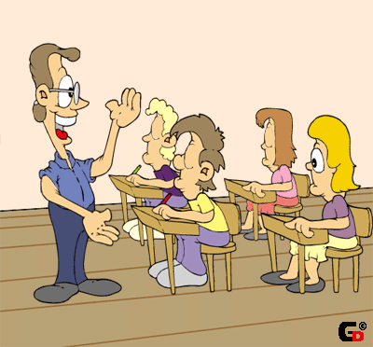
4. Повторение. Работа у доски.
1 | 2 | 3
4 | 5

Slide 9

Решите двойное неравенство:
- 4 < х-9 < 5
Ответ: (5; 14)

Slide 10
При каких значениях х имеет
смысл выражение:
Ответ: [1 ; +∞)

Slide 11
Решите двойное неравенство
- 6 < 3х < 9
и укажите наибольшее и
наименьшее целое число, которое
является его решением.
Ответ: ( -2; 3)
х=-1 – наименьшее
х=2 – наибольшее

Slide 12
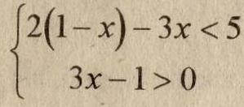
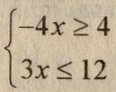
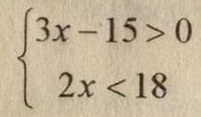
тест. жауабы:
а) (-∞; ⅓ ); б) ( ⅓ ; +∞);
в) (-0,6; ⅓ ); г) (-0,6; +∞).
2.
Жауабы:
а) (-∞; 1); б) (1; +∞);
в) [-1; +∞); г) (-∞;-1].
3.
Жауабы:: а) 7; б) 8; в) 6; г)
4.
Жауабы: а) 3; б) 5; в) 4; г) 6.

Slide 13
1. б
2. г
3. б
4. а

Slide 14
Өзбеттік жұмыс
1 вариант 2 вариант
Теңсіздікті шешіңдер:
4 +12х > 7+13х; 7-4х < 6х-23.
2) Теңсіздіктер жүйесін шешіңдер:
3) Теңсіздіктер жүйесінің шешімі болатын бүтін сандардың санын тап:
3-2а ≤ 13, 12а-36 > 0,
5a < 15 6а ≤ 48

Slide 15

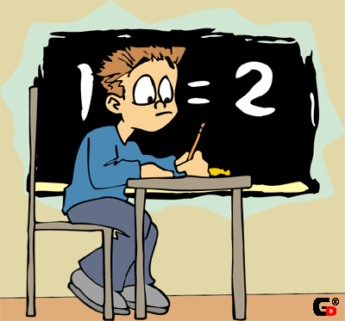
Өзіңді өзің тексер

Slide 16
Тексерейік!
1 вариант
2 вариант
1. (-∞;-3)
2. а) [-2;2)
б) (-∞;2)
3. сегіз
1. (3;∞)
2. а) (- ∞;-4)
б) шешімі жоқ
3. бес

Slide 17
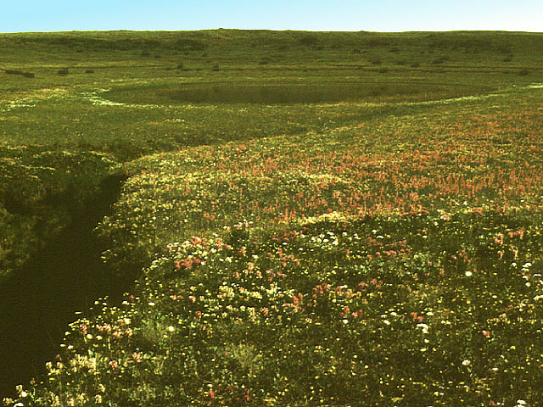


Задание на дом:
1. Решите неравенства:
а) 6х ≥ – 18; в) 0,5(х – 2) + 1,5х < х + 1.
б) – 4х > 36;
2. Решите систему неравенств:
3. При каких значениях переменной имеют смысл выражения :
А) ? Б) ?

Slide 18

На уроке
Я узнал…
Я научился…
Мне понравилось…
Мне не понравилось…
Мое настроение…

Slide 19

Всем спасибо
за урок!!!
о

Slide 20

желаю успехов

